Slide 1
ÇOK KÜLTÜRLÜLÜK VE HİZMETLERİ
1. HAFTA
Kültür Kavramı ve Toplumsal Bağlamda Yeri:
Tanımlar, Gelişim Süreçleri ve Uygulamalı Yaklaşımlar
GÜLER DEMİR
Kastamonu Üniversitesi
İnsan ve Toplum Bilimleri Fakültesi
Bilgi ve Belge Yönetimi Bölümü
gulerdemir@kastamonu.edu.tr

Slide 2
KAPSAM
Giriş
Kültür Tanımı ve Temel Özellikler
Tarihsel Gelişim ve Evrim
Kültür ve Uygarlık Kavramları
Kültürün ögeleri ve Bileşenleri
Maddi ve Manevi Ögeler
Kültür ve Toplumsal Kimlik
Kültürel Çeşitlilik ve Değişim
Kültür ve Modernleşme
Kültür ve Güncel Tartışmalar
Sonuç ve Değerlendirme
Kaynakça

Slide 3
GİRİŞ
Bu dersin amacı, kültür kavramının temel tanımlarını ve tarihsel gelişimini detaylı bir şekilde inceleyerek, insanların yaşam biçimlerini şekillendiren temel ögelerinin kavranmasını sağlamaktır.
Kültür; bilgi, inanç, sanat, ahlak, hukuk, gelenek ve alışkanlıklar gibi çeşitli ögeleri içeren karmaşık ve çok boyutlu bir sistem olup, kuşaklar boyunca aktarılan ortak değerler ve uygulamalarla toplumsal kimliği oluşturur.
Bu kapsamda, kültürün maddi ve manevi ögeleri, tarihsel süreçteki evrimi ve farklı kültürler arasındaki temel ayrımlar üzerinde durularak, kültür ve uygarlık kavramlarının ilişkisi ve farklılıkları açıklanacaktır.
Dersin temel amacı, kültürün birey ve toplum üzerindeki etkilerini, değişim dinamiklerini ve küresel bağlamda kültürel çeşitliliğin önemini açığa çıkarmaktır.

Slide 4
KÜLTÜR KAVRAMI
Kültür, “bilgi, inanç, sanat, ahlak, hukuk, âdet, gelenek ve insanın bir toplum üyesi olarak edindiği bütün diğer beceri ve alışkanlıklardan oluşan karmaşık bir bütün”dür (Tylor, 1871, s. 1).
Kültür, kuşaklar boyunca aktarılan ortak gelenekleri, inançları, değerleri, normları ve maddi nesneleri içeren bir toplumun yaşam biçimidir. Sosyal ve ilişkisel varlıklar olarak insanların yapmayı, üretmeyi, yaratmayı, sahip olmayı, icat etmeyi, kullanmayı ve yeniden kullanmayı öğrendikleri şeylerle ilgilidir. Bir halkın yaşam etkinliğinin tamamını, bunu nasıl yaptıklarını veya gerçekleştirdiklerini, ne zaman, neden ve nasıl yaptıklarını içerir (Iheriohanma, Chukuezi ve Nrvosu, 2025, ss. 23-25).
Romalılar, "cultura" terimini, doğada kendiliğinden yetişen bitkilerden ayırmak amacıyla, insan emeği ile ekilip yetiştirilen bitkileri tanımlamak için kullanmıştır. «Tarım" anlamındaki "agri-cultura" terimi türetilmiş ve günümüzde tarla, sera veya laboratuvarda yetiştirilen bitkilere de "kültür bitkisi" denilmektedir.
Türkçede "kültür" karşılığı olarak "ekin" terimi önerilmiştir; bu da "colere" fiilinden türetilmiştir; ekip biçmek demektir (Özlem, 2000, s. 142).
Dilbilimciler kökeninin Latince "toprak kültürü" anlamındaki "edere-cultura«dan geldiğini veya "ikamet etmek, yetiştirmek, korumak" anlamındaki "colere" kökünden türediğini belirtir. "Colere" fiili, işlemek, bakım yapmak, eğitmek anlamlarını içerir; ilk kez tarımsal etkinlikleri tanımlamak için kullanılmıştır (Oğuz, 2011, s. 125).
Kültür, kuşaklar boyunca öğrenilen ve aktarılan, atalardan gelen deneyimleri de kapsayan, insan bilgisi, inançları ve davranışlarının bütünleşik örüntüsüdür. Irksal, dini veya sosyal topluluklar gibi çeşitli grupların geleneklerini, sosyal uygulamalarını ve maddi özelliklerini içerir ve hatta okullar veya işyerleri gibi örgütsel bağlamlara kadar uzanır. Farklı ortamlardaki kültürü tanımak ve anlamak, bireylerin ve ailelerin gereksinimleri ve bakış açılarını yansıtmaya yardımcı olur.

Slide 5
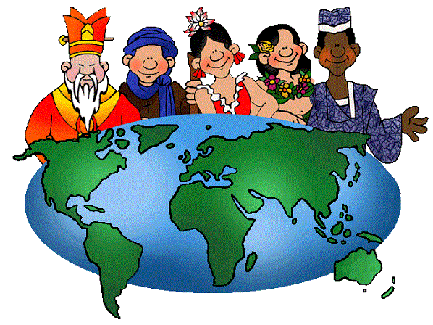
KÜLTÜR KAVRAMI
İnsanlar, genellikle bilinçli bir farkındalık olmadan nasıl düşündüklerini, davrandıklarını ve etkileşim kurduklarını etkileyen kültürüne kök salmıştır. Sosyologlar, kültürün beş temel kriterini belirler: dil, değerler, gelenekler, normlar ve kimlik. Bu ögeler, bireysel ve kolektif davranışları şekillendirerek bir toplumun yaşam tarzının ve kimliğinin temelini oluşturur (Kaiser, 2021).
Kültür, aile, eğitim ve din gibi sosyal kurumlar içinde kuşaklar boyunca aktarılan ortak yaşam biçimleri, fikirler, değerler ve davranışlar olarak tanımlanır. İnsan davranışını şekillendiren hem bilinçli hem de bilinçdışı ögeleri içerir; öğrenilir, paylaşılır, kalıcı ve dinamiktir ve sürekli olarak yeni etkilerle gelişir
Kültürün temel ögeleri, teknoloji ve ekonomi gibi maddi ögeleri, aile ve eğitim gibi sosyal kurumları, inanç sistemlerini, sanat ve estetiği, dili ve sembolleri kapsar. Bu ögeler, toplumların iletişim kurma, kendilerini organize etme ve çevrelerine tepki verme biçimlerini topluca etkiler; kültür hem istikrar sağlayıcı bir güç hem de sürekli bir adaptasyon kaynağı olarak hizmet eder (Francis, 2024).
Culture: Definition, characteristics and elements(Francis, 2024).

Slide 6
KÜLTÜR KAVRAMI: TARİHSEL PERSPEKTİF
Kültür kavramı, ilk olarak tarımsal etkinlikleri ve insanın doğayla etkileşimini ifade etmekteydi. 18. yüzyılda, özellikle Avrupa’da, “uygarlık” anlamına gelen “civilization” kavramı yaygınlaştı ve kavram, toplumların gelişmişlik düzeylerini tanımlama amacıyla kullanılmaya başlandı (Tanilli, 1981, s. 2).
Tarihsel süreçte, insan etkinliklerinin tüm ürünleri ve bu ürünleri öğrenerek edinen insanlar arasındaki etkileşimlerle gelişmiş; maddi (material) ve maddi olmayan (nonmaterial) ya da düşünsel (ideational) ürünler olarak ikiye ayrılmıştır.
Maddi ürünler, araçlar, binalar, sanat eserleri gibi fiziksel nesnelerdir ve kullanıldıkça tükenir.
Düşünsel ya da maddi olmayan ürünler ise düşünce, inanç, değerler ve dil gibi fiziksel olmayan ögelerdir ve uzun süre varlıklarını sürdürebilirler.
Tarih boyunca, farklı topluluklar arasında gelişmişlik düzeylerine göre ayrılmıştır. İnsanların bilinçli inovasyonları ve yaratıcı etkinlikleri, kültürel gelişimin kaynağıdır. Bu gelişim, yeni kültürel ürünlerin yaratılmasıyla gerçekleşir.
Rekabet, savaş, ve kültürel yayılma gibi etmenler, kültürel ögelerin zamanla yok olmasının veya başka kültürel ürünlerle yer değiştirmesinin nedenleridir.
Kültürel gelişimin hızındaki farklılıklar ise, sosyal organizasyonlar, teknolojik gelişmeler ve kültürel yayılma oranlarına göre değişir. Bu süreçler, insanların örgütlenmesi ve etkileşimiyle yakından ilişkilidir ve kültürel evrim, bu karmaşık dinamiklerin anlaşılmasıyla daha iyi kavranabilir (Znaniecki, 2007).

Slide 7
KÜLTÜR: TARİHSEL PERSPEKTİF
Başlangıçta 19. yüzyıl antropolojisine dayanan kültür fikri, zamanla genel olarak insan toplumları tarafından paylaşılan bilgi, inanç, sanat, ahlak ve gelenekleri kapsayan karmaşık bir sistem olarak görülmüştür.
Tylor gibi ilk öncüler kültürü evrensel bir olgu olarak görürken, Boas her kültürün kendine özgü bağlamını vurgulayarak «kültürel göreliliği» ortaya atmıştır.
20. yüzyıl boyunca, kültürü evrimsel, sembolik ve materyalist bakış açılarından inceleyen kuramlar gelişmiştir.
Durkheim ve Weber gibi etkili sosyologlar, kültürü toplumsal uyum, işbölümü ve dini inançlarla ilişkilendirerek, kültürel ögelerin toplumsal yapıları ve değerleri nasıl yansıttığını vurgulamışlardır.
20. yüzyılın sonlarında örgütsel ve ulusal kültür çalışmalarının yükselişi, küreselleşmeye ve iş dünyası ile toplumdaki kültürlerarası farklılıkları anlama gereksinimine yanıt olmuştur.
Hofstede'nin ulusal ve örgütsel kültür boyutları, Schwartz'ın değerleri ve Trompenaars'ın kültürel yönelimleri gibi modellerin geliştirilmesi, kültürün çok boyutlu, dinamik ve bağlama bağlı olduğu anlayışını daha da geliştirmiştir.
Bu çerçeveler, kültürün durağan olmadığını, tarihsel süreçler, sosyal etkileşimler ve değişen çevreler tarafından şekillendirildiğini ortaya koyarak, insan toplumlarını ve örgütlerini zaman içinde incelemek için daha ayrıntılı ve bütüncül yaklaşımlara yol açmıştır (Erciyes, 2018, ss. 202-212).

Slide 8
KÜLTÜR: TARİHSEL PERSPEKTİF
Özetle:
Tarihsel açıdan, “kültür” kavramı başlangıçta nefsin terbiyesi anlamında kullanılmış ve 15. yüzyılda Fransızca kökenli olarak İngilizceye geçmiştir.
Terim, ilk zamanlar ekip biçmek ve doğa süreçleriyle ilişkilendirilmiş olsa da, 16. yüzyıldan itibaren insanın gelişimiyle metaforik anlamlar kazanmıştır.
18. yüzyıla kadar bağımsız bir kavram olarak kullanılmayan kültür, özellikle 19. yüzyılda evrensellik ve uluslara göre çeşitli biçimlerde anlaşılmıştır.
Klasik dönemde ise kültür, ruh ve nefsin terbiyesi anlamında; Cicero ve Bacon gibi düşünürler tarafından kullanılmış ve bireysel gelişim, eğitim ve ahlaki olgunlaşma ile ilişkilendirilmiştir.
Zamanla, kültür kavramı toplumsal ve ulusal anlamlar kazanmış, çokluk ve çeşitlilik kavramlarıyla genişlemiştir (Demir, 2017, ss. 15-16).

Slide 9
KÜLTÜR (CULTURE) VE UYGARLIK (CIVILIZATION)
Kültür, maddi ve manevi ögelerden oluşan, yerel ve öznel bir yapıya sahipken; uygarlık, daha geniş ve toplumsal, ekonomik ve teknolojik yapıları içeren, evrensel ve kurumsallaşmış bir kavramdır. Uygarlıklar, tarih boyunca mekân, ekonomi ve ortak zihniyet gibi unsurlarla şekillenmiş ve birbirleriyle etkileşime girerek değişmişlerdir.
Botz-Bornstein’e (2012, ss. 10-11) göre:
"Kültür" ve "medeniyet" arasındaki ayrım, özellikle Fransız ve Alman akademisyenlerin etkisinde olan birçok Avrupa dilinde daha nettir ancak İngilizcede belirsizdir.
Tarihsel olarak, (Latince kökenli) "kültür" (culture) daha eskidir ve manevi, entelektüel ve sanatsal yönleri kapsarken, (Latince kökenli) «uygarlık" (civilization) daha çok maddi, teknolojik ve sosyal gerçeklikleri ifade eder.
Almanca kullanımı da bunu yansıtır ve uygarlığı faydacı dış katman, kültürü ise insan yaşamının gerçek özü olarak görür.
Ancak, iki terim arasındaki sınır genellikle belirsizdir; örneğin, her iki terim de din analizinde kullanılır ve Freud'un «Unbehagen in der Kultur» (Kültür ve Hoşnutsuzlukları" gibi önemli eserler, aslında «uygarlık" anlamına gelirken "kültür"ü kullanır. Genel olarak, bu ayrım karmaşık ve bazen tutarsızdır.

Slide 10
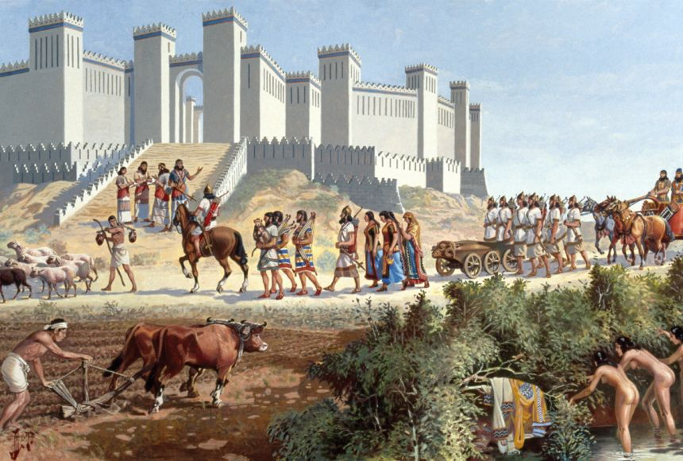
KÜLTÜR (CULTURE) VE UYGARLIK (CIVILIZATION)
Türk sosyolog Ziya Gökalp’e göre (Yıldırım, 2020) kültür (hars), dil, din, sanat, gelenek gibi ulusa özgü ögelerden oluşurken, uygarlık (medeniyet) bilim, teknoloji ve yöntemlerle gelişir ve uluslararasıdır.
Kültür içten, gönüllü ve duygulara dayanırken, uygarlık dıştan zorlayıcı ve akla dayalıdır.
Uygarlık teknolojik ve bilimsel gelişmelerle ilerler, taklit edilebilir; kültür ise özgün ve içten gelişir.
Bir ulusun gelişimi, kültür ve uygarlığın uyum içinde olmasıyla yükselir.
Ayrıca, fazla uygarlık gelişimi, kültürün bozulmasına neden olabilir.
“Ulusları yükselten şey kültürle uygarlığın uyumlu bir biçimde kaynaşmasıdır” diyen Gökalp, Türk kültürünün Batı uygarlığıyla birleşmesini savunmuştur.
Uygarlık, kentsel merkezler, ortak iletişim sistemleri, anıtsal mimari, örgütlü yönetim, işbölümü, toplumsal ve ekonomik sınıflar ve kültürel gelişmeyle karakterize edilen ve tüm bunların altyapı, ticaret, çatışma, keşif ve çevresel uyumla desteklendiği karmaşık bir yaşam biçimidir (National Geographic Society, 2025).
Key components of civilization (National Geographic Society, 2025).

Slide 11
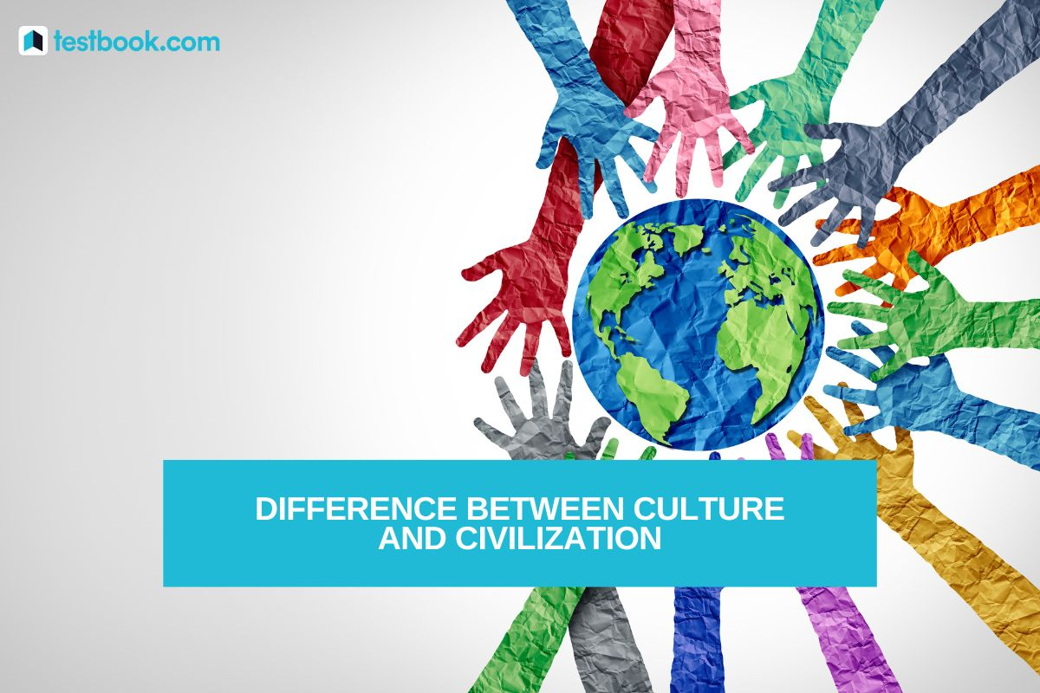
KÜLTÜR (CULTURE) VE UYGARLIK (CIVILIZATION)
İki kavramın farkı yüz yıllardır sorgulanmakta; yerel ve küresel kimlikler, gelenek ve modernite arasındaki süregelen çatışmalar arasında önemini korumaktadır.
Karışıklığın bir nedeni, kavramların tek başına halklar arasındaki uçurumları açıklayamaması veya kapatamamasıdır.
Hem kültür hem de uygarlık, tek başlarına ele alındığında, özünde benmerkezci oldukları için totaliter tutumları besleme riski taşır. Kültürler ve uygarlıklar genellikle kendi kendini yetiştirmiş ve üstün olarak görülür - Çin binlerce yıllık kültürüyle, Batı ise teknolojik ve bilimsel başarılarıyla gurur duyar - ancak bu görüşler, gerçek bir anlayış için gerekli olan karşılıklı tanınmayı göz ardı eder (Botz-Bornstein, 2012, ss. 25-26).
Difference between culture and civilization (Testbook Edu Solutions, 2024)

Slide 12
KÜLTÜR (CULTURE) VE UYGARLIK (CIVILIZATION)
Çağdaş dünyada kültür ve uygarlık çatışmaktadır; bu bağlamda iki yaklaşım:
Batılı ve Batı dışı kimlik politikaları veya hatta radikal dini hareketler (İslami veya Hristiyan köktenciliği), kültürel olduklarını iddia eder. Kendilerine evrensel veya yabancı bir uygarlığı dayatmaya çalışanları düşman görür. Ancak, tarihin de gösterdiği gibi, kültür uygarlık olmadan kültür olmaz. Köktenci bir anlamda kültürcü olanlara karşı savunulması gereken şey budur.
İkinci olarak, karşılıklı kültürel anlayışın, süreklilikleri ve istikrarı sağlayabilecek ve Doğu-Batı anlayışını geliştirebilecek en etkili uzlaştırıcı gücü temsil ettiğine inananlar vardır. Ancak yerel olarak yaşanan bir deneyim olarak kültür, her zaman uygarlık aracılığıyla iletilir (aksi durumda bir müzede veya tema parkında tıkıştırılmış ölü bir kültür olurdu). Ayrıca uygarlık tamamen soyut bir evrensel ögedir; kültürel canlandırma yoluyla somutlaşır.
Sonuç:
Kültür uygarlık aracılığıyla iletilir ve kültürel ifadenin çerçevesini oluşturur.
Uygarlık, ancak kültürel canlandırma yoluyla somut anlam kazanan soyut bir evrensel ögedir.
Gerçek anlayış, kültür ve uygarlığın birbirine bağlı olduğunu ve tamamen ayrı tutulamayacağını veya tek başına anlaşılamayacağını kabul etmeyi gerektirir (Botz-Bornstein, 2012, ss. 25-26).

Slide 13
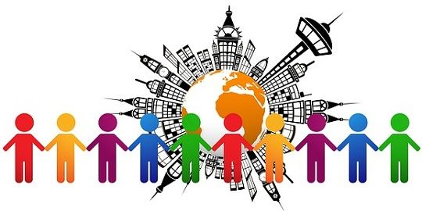
KÜLTÜR (CULTURE) VE UYGARLIK (CIVILIZATION)
Kültür, insanların düşünme, davranma ve kendilerini ifade etme biçimleriyle ilgilidir; dil, sanat, gelenek, görenek ve ahlak kuralları aracılığıyla içsel incelikleri ve sosyal uygulamaları yansıtır. Uygarlık, altyapı, yasalar, teknoloji ve örgütlü sosyal sistemlerle karakterize edilen, dışsal ilerlemeyi ve maddi başarıları temsil eden insan toplumunun ileri gelişimini ifade eder.
Kültür içsel olarak kim olduğumuzu tanımlarken, uygarlık dışsal olarak yarattığımız ve sahip olduğumuz şeylerle ilgilidir.
Kültür bağımsız olarak var olabilir ve zaman içinde gelişebilirken, uygarlık kültüre bağlıdır ve teknolojik ve toplumsal gelişmeler yoluyla sürekli olarak ilerler.
Bu farklılıkları anlamak, insan toplumlarının nasıl geliştiğini ve kimliklerini nasıl ifade ettiğini anlamamıza yardımcı olur (Key Differences, 2025).

Slide 14
KÜLTÜR (CULTURE) VE UYGARLIK (CIVILIZATION)
Karşılaştırma Temeli (Basis for Comparison) | Kültür (Culture) | Uygarlık (Civilization)
Anlam (Meaning) | Düşünme, davranma ve hareket etme biçimimizin tezahürünü belirtmek için kullanılan bir terimdir. | Bir bölge veya toplumun, insan gelişimi ve örgütlenmesinin ileri bir aşamasını aştığı süreci ifade eder.
Nedir? (What is it?) | Sonuç (End) | Araçlar (Means)
Temsil (Represents) | Biz kimiz? (What we are?) | Neye sahibiz? (What we possess?)
Yansıtılan (Reflected in) | Din, sanat, dans, edebiyat, gelenek, görenek, ahlak, müzik, felsefe vb. | Hukuk, yönetim, altyapı, mimari, sosyal düzen vb.
İfade (Expression) | Daha yüksek düzeyde içsel incelik (Higher level of inner refinement) | Daha yüksek düzeyde genel gelişim (Higher level of general development)
İlerleme (Advancement) | Hayır (No) | Evet (Yes)
Karşılıklı Bağımlılık (Interdependency) | Kültür, uygarlık olmadan da gelişebilir ve var olabilir. | Kültür olmadan uygarlığın gelişmesi ve var olması olası değildir.
Difference between culture and civilization (Key Differences, 2025).

Slide 15
KÜLTÜR (CULTURE) VE UYGARLIK (CIVILIZATION)
Kültür ve uygarlık arasındaki fark, kapsam ve doğalarında yatar.
Kültür, bir toplumun inançlar, gelenekler, sanatlar, dil ve gelenekler gibi grup kimliğini tanımlayan somut olmayan yönlerini kapsar. Kuşaklar boyunca aktarılan kişisel ve duygusal ifadelere dayanır ve zaman içinde kademeli olarak gelişerek bireysel değerleri ve sosyal bağları şekillendirir.
Uygarlık ise, altyapı, teknoloji, yönetişim ve örgütlü sistemler gibi somut ilerlemelerle karakterize edilen, toplumsal gelişimin ileri aşamasını ifade eder. Genellikle teknolojik ve ekonomik ilerlemelerin yönlendirdiği hızlı değişimleri, karmaşık toplumsal yapıları ve kentleşmeyi içeren, daha kişisel olmayan ve işlevsel bir toplumsal büyüme düzeyini temsil eder.
Kültür insan bağlantısını, mirası ve geleneği vurgularken, uygarlık toplumsal örgütlenmeye, ilerlemeye ve verimliliğe odaklanır.
Her iki kavram da birbiriyle bağlantılıdır; kültür, medeniyetlerin/uygarlıkların nasıl gelişip uyum sağladığını etkilerken, uygarlıklar kültürel ifadeyi destekleyen maddi temeli sağlar.
Aralarındaki farklılıkları anlamak, toplumsal evrimi, tarihsel ilerlemeyi ve küreselleşmenin geleneksel uygulamalar üzerindeki etkisini analiz etmeye yardımcı olur (Testbook Edu Solutions, 2024)

Slide 16
KÜLTÜR (CULTURE) VE UYGARLIK (CIVILIZATION)
Tylor’ın (1871) kültür ve uygarlık ilişkisi konusunda görüşleri özetle şöyledir:
İnsanın toplumun bir üyesi olarak edindiği insan bilgisi, inancı, sanatı, ahlakı, hukuku, gelenek ve alışkanlıklarının tamamıdır. İnsan yaşamının tüm öğrenilmiş yönlerini kapsar ve insanın entelektüel ve sosyal gelişiminin bütününü ifade eden geniş ve kapsayıcı bir terimdir.
Uygarlık ise açıkça ayırt edilmese de kültürün daha geniş kapsamı içinde daha ileri veya daha yüksek bir aşamasıdır. Maddi sanatların, bilimin, hukukun ve toplumsal örgütlenmenin gelişimiyle ilişkilidir.
Uygarlık, kültürün evriminde daha karmaşık sosyal yapılar, teknolojik ilerleme ve gelişmiş sanatlarla karakterize edilen bir aşama olarak görülebilir.
Tylor'a (1871) göre temel ayrım:
Kültür, herhangi bir gelişim aşamasında insanın öğrenilmiş olgularının «bütünüdür»; inançlar, gelenekler, sanatlar, dil vb.
Uygarlık, özellikle maddi sanatlar, siyasi örgütlenme ve bilimsel bilgi alanlarında belirli ilerlemelerle işaretlenmiş bir kültür evresidir ve insan ilerlemesinde daha gelişmiş bir aşamayı temsil eder.
Tylor (1871), özünde kültürü, ilkel inançlardan yüksek uygarlığa kadar insan gelişiminin tüm yelpazesi olarak görür ve uygarlığı, daha geniş kültür kavramının bir alt kümesi veya aşaması olarak niteler.

Slide 17
KÜLTÜR KAVRAMININ YANLIŞ VEYA SINIRLI KULLANIMLARINA YOL AÇAN ÇEŞİTLİ YAKLAŞIMLAR
Batı’da yaygın olan bu kavramın bir kişinin diğerinden daha “kültürlü” olduğu biçimindeki yaklaşımın temeli Almanca’daki kültür “kulture” sözcüğünün kökeninin uygarlık “civilization” terimine işaret etmesidir. Bu durumda, kültürlü denildiğinde kişinin uygar olduğu anlaşılır. Ancak sosyologlar ve antropologlar için kültür, yalnızca ince zerafet veya sanat değil, çok yönlülük, entelektüellik ve eğitim gibi çok daha geniş anlamlar taşır. Ayrıca, herkesin sahip olduğu bir kültür bulunduğu, dolayısıyla sosyolojik açıdan herkesin “kültürlü” sayılabileceği belirtilir.
Popüler kullanımda kültür genellikle “yüksek kültür” ile ilişkilendirilir. Yüksek kültür, elit bir sınıfa ait olup opera, klasik müzik, güzel sanatlar gibi etkinlikleri kapsar ve bu etkinliklere erişim zorlukları nedeniyle herkes tarafından kolayca benimsenemez (Stolley, 2005, s. 43).
Kültür kavramının sadece gelenek, görenek, giyim, dans ve müzikle sınırlı olduğu yönündeki anlayışlar da doğru değildir. Bu görüş, günlük yaşamın çoğunun eğlence ve gayri ciddi olduğu izlenimini yaratır (Doda, 2005, s. 69-70).
Benzer şekilde, kültürün, ait olduğu yerin tarihsel ve maddi objeleriyle sınırlandırılması da yanlıştır; çünkü modern ve gündelik yaşamda da kültürel ögeler bulunur ve kültür, daha az “kültürel” olarak görülmemelidir (Doda, 2005, s. 71).

Slide 18
KÜLTÜR: KAPSAMI
Kültürün Ögeleri:
Dil, normlar, semboller, değerler, inançlar, maddi mallar ve davranışları içerir.
Maddi ve Maddi Olmayan Kültür:
Maddi kültür, binalar ve aletler gibi somut nesneleri içerirken, maddi olmayan kültür inançları, dili, gelenekleri ve değerleri kapsar.
Kültürel Bileşenler:
Teknolojik bileşenler (somut, fiziksel ögeler)
İdeolojik bileşenler (bilgi, inançlar, değerler)
Sosyolojik/örgütsel bileşenler (sosyal ilişkiler ve kurumlar)
Kültürel Çeşitlilik ve Evrensellik:
Kültürler arasındaki farklılıkları ve dil, aile ve siyasi sistemler gibi tüm toplumların paylaştığı ortak özellikleri vurgular.
Kültürel Kimlik:
Dil, giyim ve gelenekler gibi bir kültürü diğerinden ayıran benzersiz yönler.
Kültürel Değişim ve Yayılma:
Kültürlerin evrimleştiği veya birbirini etkilediği süreçler; keşif, icat, yayılma ve kültürleşme dahil (Nwosu, 2025).

Slide 19
KÜLTÜR: KAPSAMI
Sosyal bilimlerde kültür, bir grubun ortak inançları, gelenekleri ve ürünleri olarak bilinir.
Toplum insanları ifade ederken, kültür insan grubunun yaşam biçimidir.
Maddi kültür, insanların kullandığı ve yarattığı tüm fiziksel nesneleri içerir. Örneğin, bilgisayarlar, arabalar ve kıyafetler maddi kültür olarak kabul edilir.
Maddi olmayan kültür, inançları, kuralları, dili ve fikirleri içerir. Örneğin, bir cep telefonu maddi kültür, nasıl kullanılacağını bilmek ise maddi olmayan kültürdür.
Kültürler zaman ve mekânda büyük ölçüde değişse de, tüm kültürlerin paylaştığı beş bileşen vardır. Bu beş bileşen, bir kültürün daha kolay öğrenilmesini ve paylaşılmasını sağlar:
Teknoloji: Yaşamı kolaylaştırmak için araçların kullanımı.
Sembol: Başka bir şeyi temsil eden herhangi bir şey. Ülkenizin bayrağını görmenin sizin için ne anlama geldiğini veya bir el sıkışmanın ne anlama geldiğini düşünün. Hem bayrak hem de el sıkışma birer semboldür.
Dil: Yazılı veya sözlü sembollerin bir sistem içinde düzenlenmesi. Dil, bir kültür içinde neyin önemli olduğu hakkında çok şey ortaya çıkarabilir. Antropologlar Franz Boas ve Igor Krupnik'e göre, Kanada'nın belirli bölgelerindeki İnuitlerin kar için 53 sözcüğü var. Bu size karın yaşamlarındaki rolü hakkında ne anlatıyor?
Değerler: İyi ve kötü, doğru ve yanlış hakkındaki ortak inançlar. Örneğin, büyüklere saygı birçok kültürde değer verilen bir şeydir (Elephango, 2025).

Slide 20
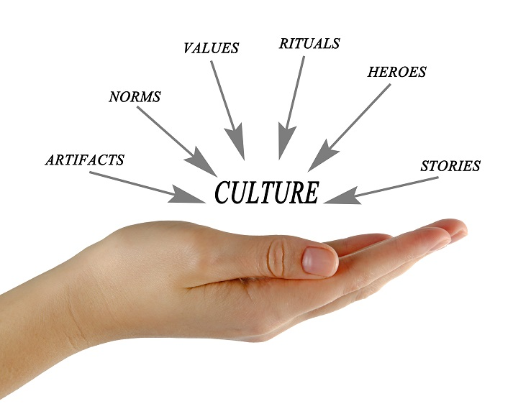
KÜLTÜR: KAPSAMI
Normlar: Gelenekler ve görenekler olarak ikiye ayrılır. Gelenekler, nasıl davranmanız gerektiğini söyleyen basit kurallardır; sıraya girmek, ayakları masaya koymamak ve biriyle tanıştığınızda el sıkışmak gibi.
Örf ve adetler, daha katıdır ve çiğnendiklerinde toplumun refahı tehlikeye girer. Dolandırıcılık veya saldırı yaparsanız, örf ve adetleri çiğnemiş olursunuz.
Tüm bu faktörlerin birleşimi belirli bir kültürü tanımlar. Örneğin, Amerika Birleşik Devletleri'nde çok sayıda farklı alt kültür vardır, bu nedenle Amerikan kültürü hakkında konuşmak zordur. Alt kültürler bazen yaş, din ve etnik köken gibi çeşitli faktörlere göre düzenlenir. Amerika Birleşik Devletleri'ndeki daha küçük kültürler arasında Amişler, gençler ve ordu yer alır. Ancak, ABD'deki ve dünyadaki tüm kültürlerin teknoloji, semboller, dil, değerler ve normları vardır (Elephango, 2025).
Components of Culture (Elephango, 2025).

Slide 21
KÜLTÜR: GENEL DEĞERLENDİRME
Kültür, belirli bir toplumun ortak değerleri, gelenekleri, normları, sanatları, toplumsal kurumları ve entelektüel başarıları olarak tanımlanır.
Kalıcı ve öğrenilmiş olan kültür, insanlar arasında paylaşılan davranışların ve bilgi sistemlerinin toplamıdır.
Özellikleri arasında işlevsel olması, sosyalleşme süreciyle aktarılması, normatif ve kurallı yapıya sahip olması yer alır. Kabul edilebilir normlar ve davranışlar, toplum tarafından kültür aracılığıyla tanımlanır ve dayatılır. Kültürel norm, istenen veya kabul edilebilir davranış yelpazesini belirler. Bu yelpazenin dışında kalan davranışlar hoş karşılanmaz veya görmezden gelinir. Özellikleri arasında, değişime uyum sağlayabilmesi ve kümülatif gelişim göstermesi de bulunur.
Kültürün temel bileşenleri, bilişsel (fikirler ve inançlar), maddi nesneler (eserler) ve normatif değerlerdir.
Ayrıca kültür, sembolizm, kültürel görelilik ve değişim gibi kavramlarla da ilişkilidir.
Farklı kültürler, değerler ve semboller aracılığıyla iletişim kurar ve kültürel farklılıklar pazarlama, iletişim ve toplumsal yaşamda önemli rol oynar.
Kültür, kuşaktan kuşağa aktarılan ve zamanla değişebilen dinamik bir yapıdır (Geektonight (2023).

Slide 22
SONUÇ VE DEĞERLENDİRME
Bu ders sonunda, kültür kavramının geniş ve karmaşık yapısı, tarihsel gelişimi ve farklı disiplinlerce yapılan yaklaşımlarla ilişkisini ortaya çıkarılmıştır.
Kültür, insanların düşünme ve davranış biçimlerini yansıtan, kuşaklar boyunca aktarılan ortak değerler ve uygulamalar bütünüdür; maddi ve manevi ögeleriyle toplumların kimliklerini belirler.
Ayrıca, kültür ve uygarlık kavramlarının birbirine bağlı olduğu ve birbirini tamamlayan ögeler olduğu anlaşılmıştır. Bu bilgi, kültürel çeşitlilik ve değişim süreçlerini anlamada, toplumsal kimliklerin oluşumunu ve küresel etkileşimleri analiz etmede temel bir rehberlik sağlayacaktır.
Sonuç olarak, kültürün, insan yaşamında içselleştirilmiş ve sürekli gelişen bir yapı olduğu ve uygarlık aracılığıyla somutlaşarak iletildiği kavranmıştır.
Bu bilinçle, kültürel farkındalık ve saygı, günümüz toplumsal ve küresel dinamiklerinde daha etkin iletişim ve uyum sağlayabilmek adına büyük önem taşımaktadır.

Slide 23
KAYNAKÇA
Botz-Bornstein, T. (2012). What is the difference between culture and civilization? Two hundred fifty years of confusion. Comparative Civilizations Review, 66, 10-28. https://www.academia.edu/8717033/What_is_the_Difference_between_Culture_and_Civilization_Two_Hundred_Fifty_Years_of_Confusion
Demir, G. (2017). Dünyada ve Türkiye’de halk kütüphanesi hizmetlerinde çok kültürlülük. Türk Kütüphaneciler Derneği
Doda, Z. (2005). Introduction to Sociology: Lecture Notes for Health Science Students. In Collaboration with the Ethiopia Public Health Training Initiative, The Carter Center, the Ethiopia Ministry of Health, and the Ethiopia.
Elephango (2025). Components of culture. https://www.elephango.com/index.cfm/pg/k12learning/lcid/11480/Components_of_Culture
Erciyes, E. (2018). The evolution of culture concept in the social history. Uluslararası Kültürel ve Sosyal Araştırmalar Dergisi, 4(1), 202-218.
Geektonight (2023). Kültür nedir? Tanımı, özellikleri, bileşenleri, türleri. https://www.geektonight.com/what-is-culture/
Ministry of Education. Ethiopia: Debub University.
Iheriohanma, E. B. J., Chukuezi, C. O. & Nrvosu, A. (2025). The concept and components of culture. E. B. J. Iheriohannra ve C. I. Anah (Ed.). Issues in social sciences içinde (ss. 23-49). Career Publishers.
Kaiser, B. (2021, 26 Şubat). What is culture? https://www.continued.com/early-childhood-education/ask-the-experts/what-is-culture-23709
Key Differences (2025). Difference between culture and civilization. https://keydifferences.com/difference-between-culture-and-civilization.html
National Geographic Society (2025). Key components of civilization. https://education.nationalgeographic.org/resource/key-components-civilization/
Francis, A. (2024). Culture: Definition, characteristics and elements. https://www.mbaknol.com/human-resource-management/what-is-culture/

Slide 24
KAYNAKÇA
Nwosu, A. (2025). The concept and components of culture. Career Publishers. https://www.researchgate.net/publication/389562873_THE_CONCEPT_AND_COMPONENTS_OF_CULTURE/citation/download
Oğuz, E. S. (2011). Toplum bilimlerinde kültür kavramı. Hacettepe Üniversitesi Edebiyat Fakültesi Dergisi, 28(2), 123-139. https://dergipark.org.tr/tr/pub/huefd/issue/41213/505402
Özlem, D. (2000). Kültür bilimleri ve kültür felsefesi. İstanbul: İnkilap.
Stolley, K. S. (2005). The basics of sociology. Westport, Connecticut, London: Greenwood Press.
Tanilli, S. (1981). Uygarlık tarihi: Çağdaş dünyaya giriş. 4. bs. İstanbul: Say Kitap Pazarlama.
Testbook Edu Solutions (2024). Difference between culture and civilization. https://testbook.com/key-differences/difference-between-culture-and-civilization
Tylor, E. B. (1871). Primitive culture: researches into the development of mythology, philosophy, religion, art, and custom, in two volumes. London: Bradbury, Evans and Co.
Yıldırım, Ö. (2020, 27 Nisan). Kültür ile uygarlık arasındaki farklar nelerdir? https://www.felsefe.gen.tr/kultur-ile-uygarlik-arasindaki-farklar-nelerdir/
Znaniecki, F. (2007). The evolutionary approach to the history of culture. Polish Sociological Review, 158(2), 223-242. https://polish-sociological-review.eu/pdf-127408-54810?filename=The%20Evolutionary%20Approach.pdf

